Slide 1
미니 프로젝트
결과 보고
2018. XX. XX(금)
XX조

Slide 2
DB
(Oracle)
분석
DB
(PostgreSQL)

Slide 3
목 차
프로젝트 결과 요약
서비스 구성도
세부 구현 방법
프로젝트 추진 내역
Lessons Learned
Appendix: tableau 매뉴얼

Slide 4
프로젝트 결과 요약
프로젝트 결과 요약
서비스 구성도
세부 구현 방법
프로젝트 추진 내역
Lessons Learned
Appendix: tableau 매뉴얼
프로젝트 결과 요약
프로젝트 개요
타임라인별 주요 활동 및 결과물
프로젝트 특징 및 강점

Slide 5
1. 프로젝트 개요
1. 프로젝트 결과 요약
목 적
계절성 지수 산출 모형 개발
- 관찰된 과거 수요(QTY)를 분석하여 신뢰성 있는 계절성 지수(SI) 산출
⇒ 미래 수요 예측에 계절성 지수를 활용하기 위함
기본 전제
이러한 계절성 지수 모형은 미래 수요가 과거의 유형을 따를 때 유용
- 관찰의 축적을 통해 매년 수요가 비슷한 계절성 패턴을 보임을 확인 필요
⇒ 시각화 도구를 통해 확인함 (안정성 시장 기준)
일정 / 인원
2018.10.25(목) ~ 10.26(금), 2일 / 총 x명
프로젝트
범위
계절성 지수 산출 모형
미래 수요 예측 모형
(시작전)
(시작전)
시
작
분
석
설
계
개
발
테
스
트
완
료

Slide 6
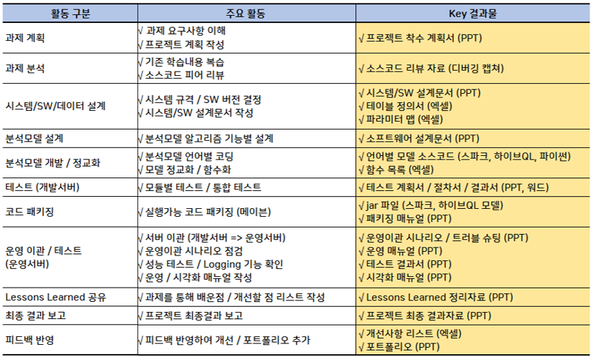
2. 타임 라인별 주요 활동 및 결과물
1. 프로젝트 결과 요약
계 획
분 석
설 계
개발 / 테스트
( 개발서버 )
( 운영서버 )
운영 이관 /
테스트
PJT 종료

Slide 7
3. 프로젝트 특징 및 강점
1. 프로젝트 결과 요약
항 목
세부 내용
계획 / 분석
신뢰성 있는 계절성 패턴 전제 실제 확인
(모델의 기본 전제에 대한 고민)
수요량에 신뢰성 있는 계절적 패턴이 존재한다는 전제는 계절성 지수를 이용한 수요 예측 모형에서 가장 기본적이고 중요한 전제 중 하나
시각화 도구를 이용하여 각해년도의 계절성 패턴에 유의미한 공통 특성이 있음을 확인함 (안정적 판매량을 보이는 지역-상품 그룹 기준)
설계 / 개발
파라미터맵 관리 / 함수화
⇒ 유지/보수, 재활용이 용이한 코드
DB에 별도 파라미터 맵을 등록하여 파라미터를 관리함
자주 사용되는 기능을 함수화하여 별도 정리

Slide 8
서비스 구성도
프로젝트 결과 요약
서비스 구성도
세부 구현 방법
프로젝트 추진 내역
Lessons Learned
Appendix: tableau 매뉴얼
2. 서비스 구성도
전체 구성도
데이터 구성도
S/W 구성도
H/W 구성도
※ 분석모형 구성도는 다음 chapter에

Slide 9
2. 서비스 구성도
1. 전체 구성도
아래의 구성에 따라 DB의 판매량 정보로부터 분석 모형이 계절성 지수를 산출하여
필요 시스템에 정보를 제공함
수집
저장
처리
분석
활용
소스 데이터
분석 플랫폼
활용 서비스
지역별/제품별
판매 데이터
계절성 지수
산출모형
시스템에 적제
Oracle
DB
Python
Postgres
DB
S/W
S/W
S/W
H/W
H/W
H/W

Slide 10
2. 데이터 구성도
2. 서비스 구성도
분석모형 구현에 필요한 인바운드 데이터와 분석모형을 통해 산출되는 아웃바운드 데이터 상세 내역 정의
인바운드
Feature DATA
순서 | 식별자 | 대상 | 시스템명 | 저장타입 | 크기 | 획득주기 | 컬럼 | 비고
1 | IB-001 | 판매량 실적 | 판매실적 시스템 | RDB | 1G | 매주 | 지역별/제품별/아이템별 판매실적 | 계절성 지수 산출 모형
2 | IB-002 | 프로모션 정보 | 마케팅정보 시스템 | RDB | 0.5G | 매주 | 프로모션 여부, 프로모션 기간 / 규모 | 수요 예측 모형, 머신러닝
3 | IB-003 | 연휴정보 | 해외정보 시스템 | 웹 | 0.5G | 3개월 | 국가별 공휴일 | 수요 예측 모형, 머신러닝
아웃바운드
순서 | 식별자 | 대상 | 시스템명 | 저장타입 | 크기 | 생산주기 | 컬럼 | 비고
1 | OB-001 | 계절성 지수 | 수요예측 시스템 | RDB | 0.5G | 매년 | 지역별/제품별 계절성 지수 | 계절성 지수 산출 모형

Slide 11

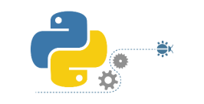


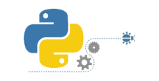




3. S/W 구성도
1
운영영역
2
개발영역
3
DB영역
분석 모델
구동 프로그램
개발 DB
개발 프로그램
Oracle Database
version: 12c
Anaconda
window version 1.6.5
Python
window version 3.6.5
Anaconda
window version 1.6.5
Python
window version 3.6.4
운영체제(OS)
출력 DB
운영체제(OS)
WINDOWS 7
Professional K
Oracle Linux
version : 7.3
PostgreSQL
version : 9.2.7
＊ 스파크, 파이썬 운영서버는 개별적으로 구축

Slide 12
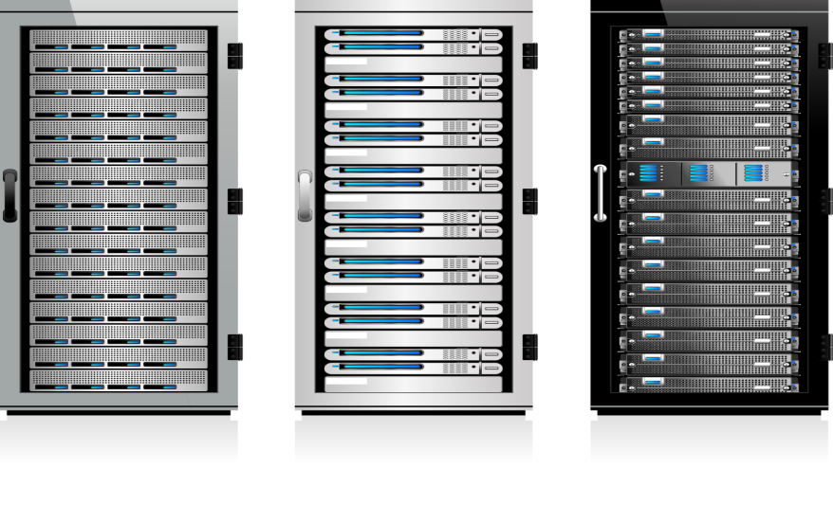

4. H/W 구성도
2. 서비스 구성도
운영
개발
1
2
3
4
5
6
입력 서버 192.168.110.112 (oracle DB)
출력 서버 192.168.110.114 (PostgreSQL DB)
운영 서버 192.168.110.114 (spark)
개발 서버 192.168.110.112 (oracle DB)
개발 서버 192.168.110.114 (PostgreSQL DB)
개발 서버 192.168.110.114 (spark)
1
4
2
5
3
6
총 6대의 PC가 사용됨

Slide 13
세부 구현 방법
프로젝트 결과 요약
서비스 구성도
세부 구현 방법
프로젝트 추진 내역
Lessons Learned
Appendix: tableau 매뉴얼
3. 세부 구현 방법
상세 모형 설계
분석 모형 개발
테스트 (개발서버)
패키징
운영이관 / 테스트 (운영서버)
시각화
시각화 시사점

Slide 14

1. 상세 모형 설계 (계절성 지수 산출)
3. 세부 구현 방법
Raw
Data
A
전처리된
데이터
B
C
데이터 전처리
추세선 도출
추세선
계절성 지수 산출
계절성 지수
입력 DB
1
1
1
계절성 지수 계산
출력 DB
불량 데이터 처리
Outlier 제거
음수(-) 인 판매량 데이터가 관찰됨
- 이유: 반품 처리량 반영
- 영향: 계절성 지수 왜곡
- 해결: (-)값을 0으로 대체함
※ 확인 결과 대부분 음수 데이터의
절대량값이 크지 않아 중요성 적음
추세선 도출시 추세에서 많이 벗어나 있는
이상치(outlier) 처리가 필요함
- 영향: 제거하지 않을시 평균 추세를
정확히 구하기 어려움
- 해결: (판매량의 이동평균) ±
1 X (이동평균값의 이동표준편차)의
구간을 두어 이 구간 밖의 QTY는
추세 도출시 다른 값(상한, 하한)으로 대체
추세(level+trend) X 계절성 요인
(seasonality) = 수요(QTY)
⇒ (계절성 지수) = (관찰된 QTY) /
(B.2.의 추세선 값)
2
시장 안정성 고려 필요
2
시장 안정성에 따라 서로 다른 계절성
지수 공식 적용 필요성
- 현상: ①판매량의 절대규모가 작고
②매출이 꾸준히 발생하지 않는
‘불안정’ 시장의 경우, C.1.의 계산식 중
분모가 너무 작아 작은 QTY의 변화로도
계절성 지수가 크게 흔들릴 수 있음
- 해결: 불안정한 시장은 실제 QTY 대신
B.1.의 정제된 QTY 값으로 대체하여
계절성 지수 계산
데이터 통합
연도별 주차수가 다른 Year가 관찰됨
- 이유: 1년이 365(366)일이므로
필연적으로 53주차가 때때로 발생
- 영향: 주차별 평균 계절성지수 산출
시 주차수가 통일되지 않음
- 해결: 53주차 데이터를 제거함
※ 53주차의 값이 커서 중요도상 이슈 존재
2
추세선 smoothing
위의 1)에서 구한 추세선을 조금 더
평활화하여 매끄러운 곡선으로 만들기
- B.1.의 추세선의 이동평균값을 취해
추세선을 보다 평활화(smoothing)함
계절성 지수 산출 모형

Slide 15
2. 분석모형 개발 (계절성 지수 산출)
Calculation
Spark Methods
과거 판매 데이터의 주차별 계절성 특성을 반영한 분석모형의 로직
Main Action
Moving Average
Data Source
Understanding
rawData
Statistical function
Moving
Standard deviation
Data Loading
Temporary
data table
Seasonality
Create / Update
rawData
Create / Update
Refined data
Spark SQL
Filter outlier data
Map function
Mathematical function
Aggregate
function
Hive QL

Slide 16
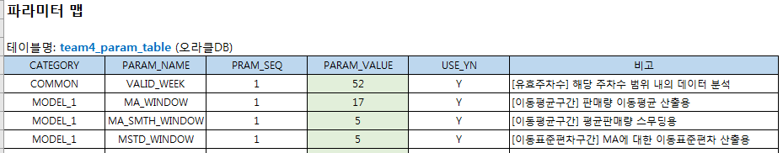


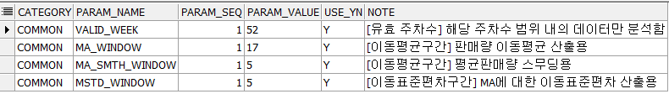
2. 분석모형 개발 (함수화 파라미터맵)
필요한 데이터정보만을 선별해서 파라미터 맵 구현. 유연성과 자동화 확보

Slide 17
3. 패키징
3. 세부 구현 방법
쥬피터 실행파일 파이썬 파일로 변환

Slide 18
4. 운영 이관 / 테스트
3. 세부 구현 방법
운영서버 OS의 크론탭에 작업 일정을 등록하여 분석 모델이 주기적으로 자동 실행되게 함
1
1
데이터 입력 주기 및 출력 니즈에 맞춰
분석 모델이 주기적으로 자동 실행되도록
운영서버 OS 크론탭에 작업 일정 등록
crontab
2
2
실행파일 소스코드에 로그 파일 생성 로직을
반영하여 (파이썬의 logging 모듈 등)
파일 실행시 log 파일이 자동 생성되도록 함
실행파일
DB
(입력)
DB
(출력)

Slide 19
5. 시각화
3. 세부 구현 방법
분석결과 시각화.

Slide 20
프로젝트 추진 내역
프로젝트 결과 요약
서비스 구성도
세부 구현 방법
프로젝트 추진 내역
Lessons Learned
Appendix: tableau 매뉴얼
4. 프로젝트 추진 내역
프로젝트 구축 방법
팀 구성
WBS + R&R
일정표
산출물 목록

Slide 21
1. 프로젝트 구축방법
4. 프로젝트 추진 내역
아래의 각 단계에 따라 일정별로 프로젝트를 진행함
프로젝트 착수
분 석
설 계
구 축
운영 이관
프로젝트 종료
착수 준비
현황 분석
아키텍쳐 정의
시스템 개발
운영 이관
종료 보고
7/13
계획 수립
과제 정의
분석모델 설계
단위 테스트
운영방안 수립
6/29~7/2
7/2~3
데이터 설계
통합 테스트
7/11~12
시스템 설계
7/5~10
테스트 설계
7/4~6

Slide 22
2. 팀 구성
4. 프로젝트 추진 내역
팀 구성은 6명으로 이루어짐
Project Manager
XXX
프로젝트 관리
Unit A
Unit B
Unit C
XXX
XXX
XXX
파이썬 / HiveQL 모형
스파크 모형 개발
서버 개발 / 머신러닝
Unit A
Unit B
Unit C
XXX
XXX
XXX
시각화 / UI 개발
개발 테스트 / QA
운영 테스트 / 산출물 관리

Slide 23
3. WBS + R&R
4. 프로젝트 추진 내역
단계 | 활동 | 업무 | 담당자
분석 | 분석과제 정의 | 요구사항 정의서 작성
 | 기존내용 리뷰 분석 | 기존 소스코드 리뷰, 로직 분석
설계 | 데이터 설계 | I/F 데이터 정의, 데이터 수집 설계
 | 분석모델 설계 | 분석 시나리오 / 알고리즘 설계
 | 시스템 설계 | HW, SW, 화면, 인터페이스 정의/설계
 | 테스트 설계 | 모듈별 테스트 정의/설계
구축 | 계절성 지수 산출 모델 개발 | 계절성 지수 산출 모델 개발
 | 수요 예측 모델 개발 | 수요 예측 모델 개발 (Item 수준)
 | 머신 러닝 모델 개발 | 머신 러닝 모델 개발 (Decision Tree)
 | 서버 연동 | Node 서버 연동
 | 모델 시각화 | Tableau 시각화
 | 개발 테스트 / QA | 단위별 / 통합 테스트
 | 운영 테스트 / 산출물 관리 | 운영 테스트 / 최종 산출물 관리

Slide 24
4. 산출물 목록
산출물 목록
학과 서버의 관련 산출물 폴더에 자료별 저장
활동 | 업무 | 산출물 | 제출시기
착수 | 프로젝트 착수 | 프로젝트 계획서
분석 | 현황 분석 | 요구사항 정의서
설계 | 분석모델 설계 | 분석모델 정의서, 분석모델
설계 | 시스템 설계 | 테이블목록/정의서, 프로그램목록/사양서, 화면목록/정의서, 인터페이스 목록/설계서/참고자료목록
구축 | 시스템 개발 | 소스코드, DB
구축 | 테스트 | 단위테스트 결과서/통합테스트 결과서/모형테스트 결과서
이행/안정화 | 이행 | 사용자/운영 매뉴얼
종료 | 종료 | 프로젝트 완료 보고서

Slide 25
Lessons Learned
프로젝트 결과 요약
서비스 구성도
세부 구현 방법
프로젝트 추진 내역
Lessons Learned
Appendix: tableau 매뉴얼
5. Lessons Learned

Slide 26

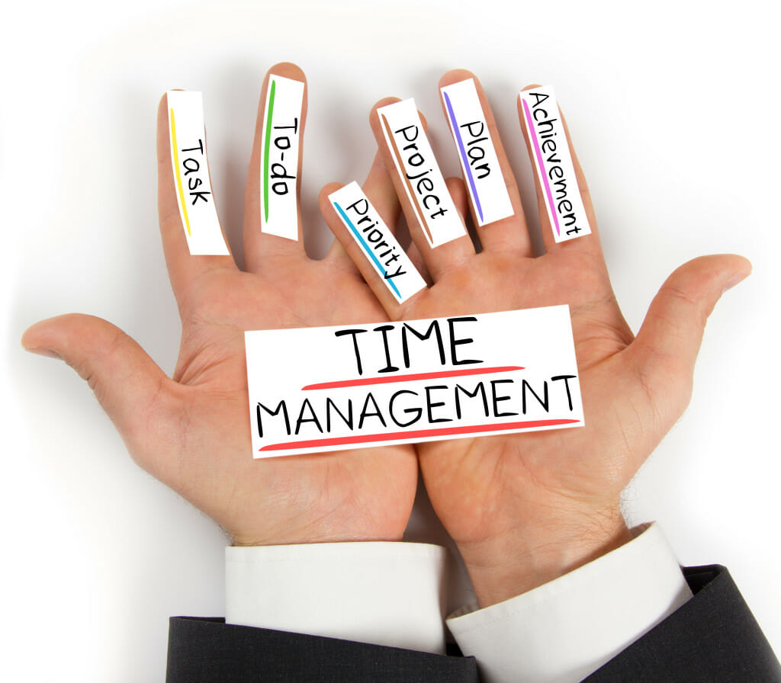

Lesson Learned
Strength
Pain Point
의사소통
업무배분
-효율적인 의사결정과 방향수립은 회의에서 시작
1. 규칙적인 회의
2. 상세내용 재확인
-팀원의 R&R를 더욱 세분화하기
Time management
버퍼 타임을 더욱 여유있게 설정
팀원의 참여도
-프로젝트의 이해도 높이기
코드리뷰 프레젠테이션
새로운 기술 공유

Slide 27
Tableau 매뉴얼
프로젝트 결과 요약
서비스 구성도
세부 구현 방법
프로젝트 추진 내역
Lessons Learned
Appendix: tableau 매뉴얼
Appendix: tableau 매뉴얼

Slide 28
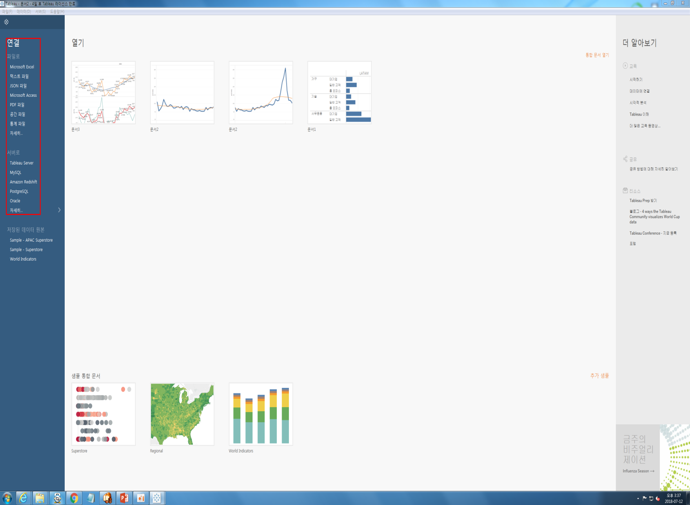
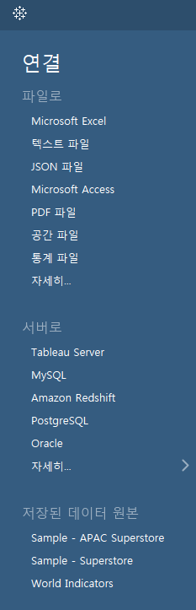
1. 데이터와의 연결
Tableau 매뉴얼
1
Tableau를 실행 후 연결을 선택한다.
Tableau에서는 파일을 직접 가져 오거나 서버에 접속 하여 데이터를 가져올 수 있다.
1

Slide 29
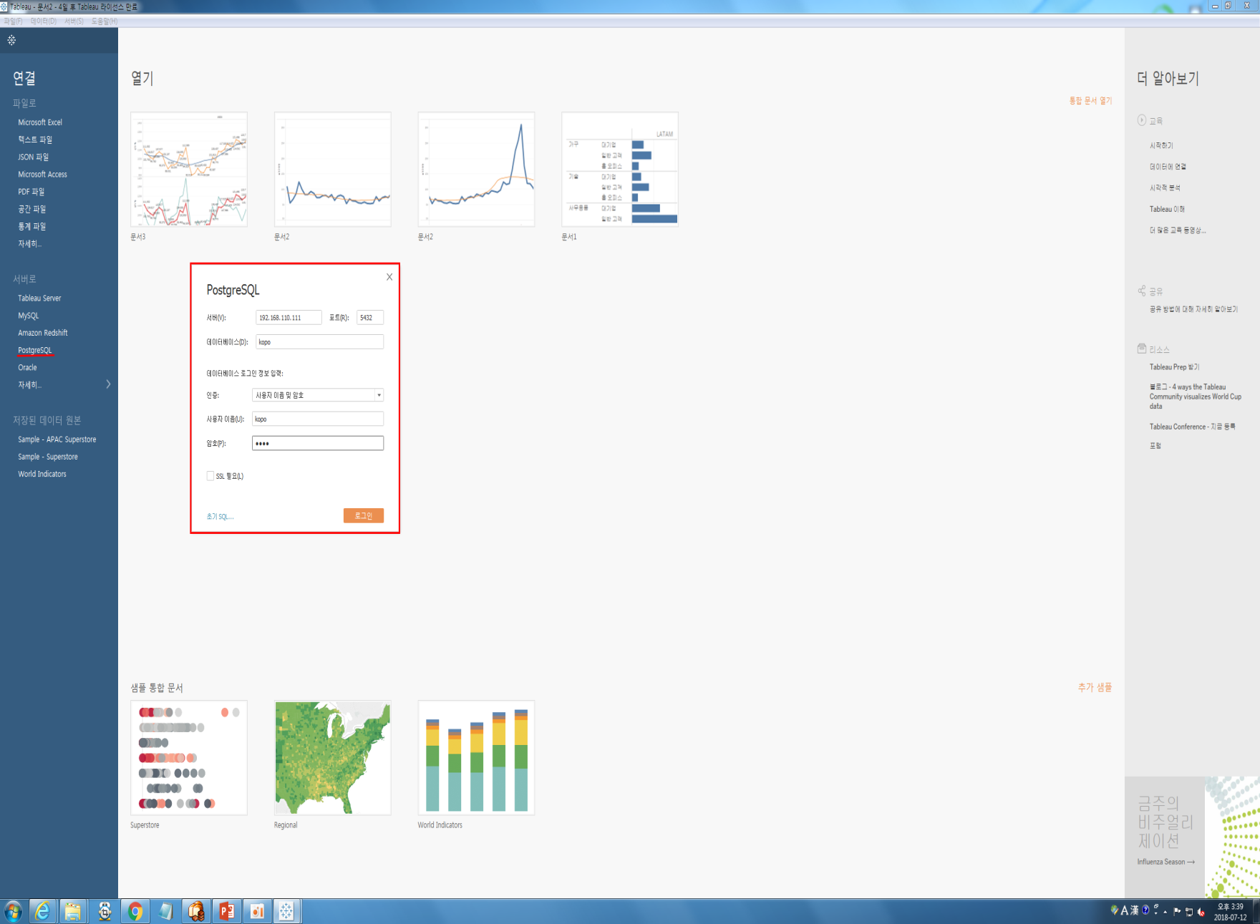
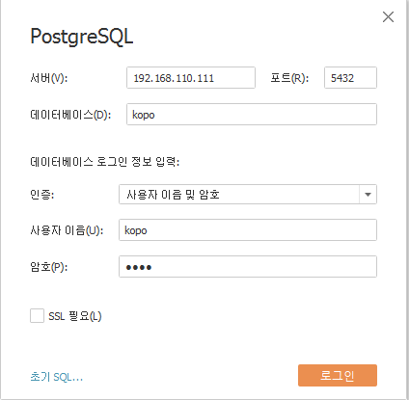
Tableau 매뉴얼
1-1. 데이터와의 연결(서버로 접속)
접속 하고자 하는 서버의
주소와 포트번호, 데이터 베이스, 사용자 이름,
암호를 입력 후 로그인 한다.
1
1

Slide 30
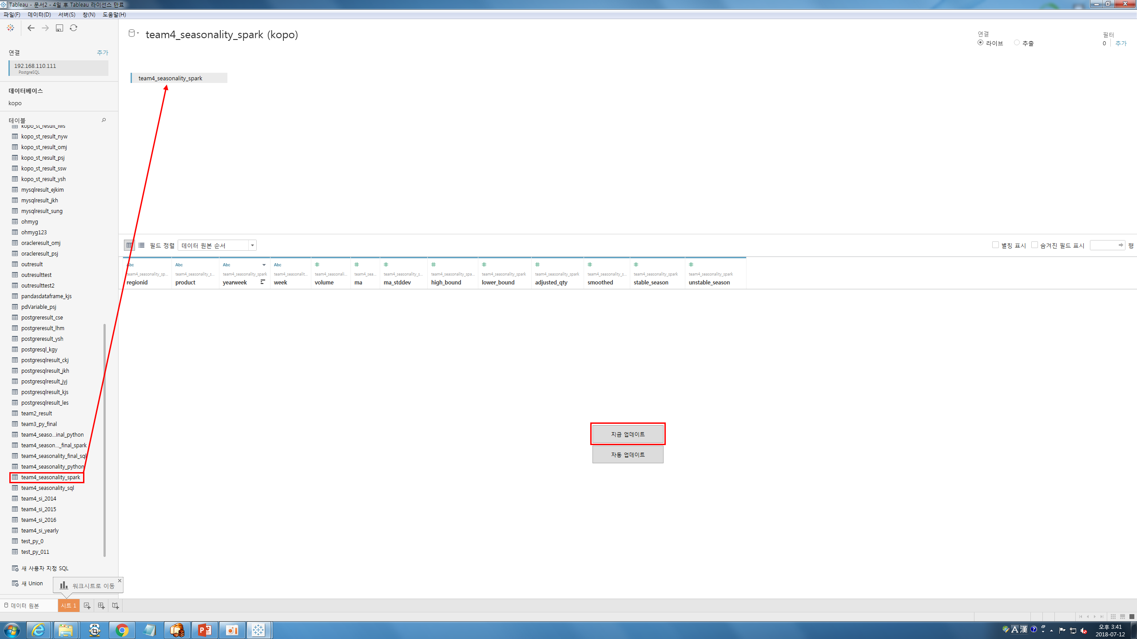
2. 데이터 테이블 가져오기
Tableau 매뉴얼
1
시각화할 테이블을 드래그 하여 윗 창에 가져다 놓는다.
지금 업데이트 버튼을 클릭 한다.
1
2
2

Slide 31
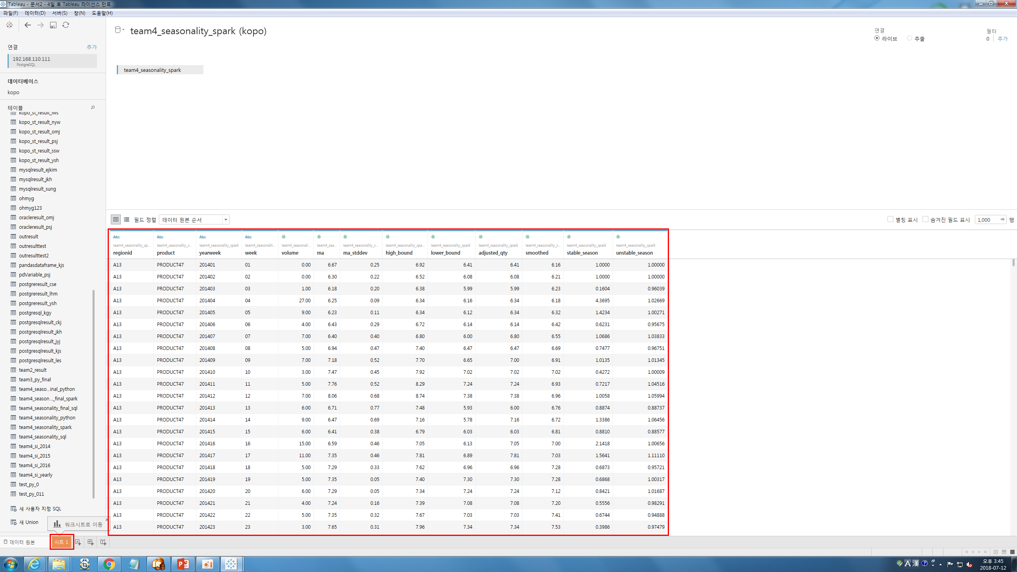
Tableau 매뉴얼
2. 데이터 테이블 가져오기 (데이터 테이블 확인)
1
드래그한 데이터 테이블이 시각화 할 테이블이 맞는지 확인 한다.
아래의 시트1 버튼을 클릭한다.
2
1
2

Slide 32
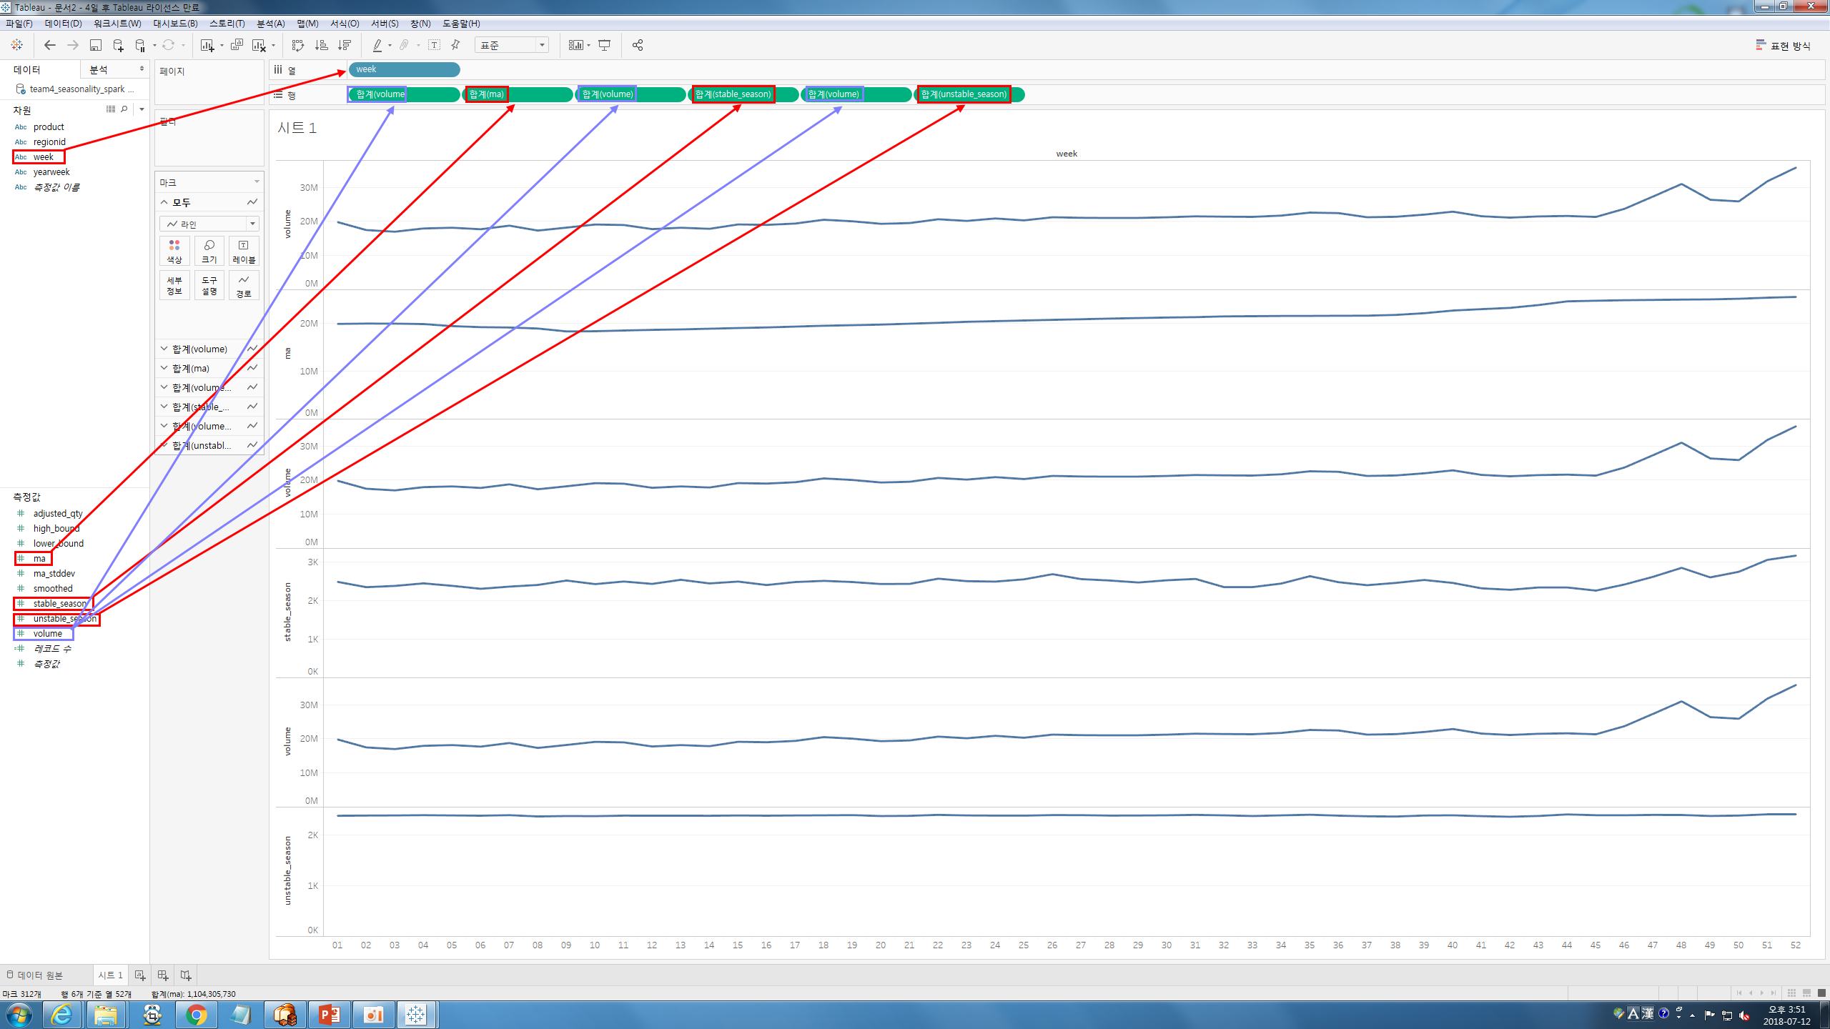
Tableau 매뉴얼
3. 데이터 배치
1
week 또는 yearweek을 선택하여 열의 위치에 드래그 한다.
volume,ma/
volume,stable_season/
volume,unstable_season
순서로 행의 위치에 드래그 한다.
1
2
2

Slide 33
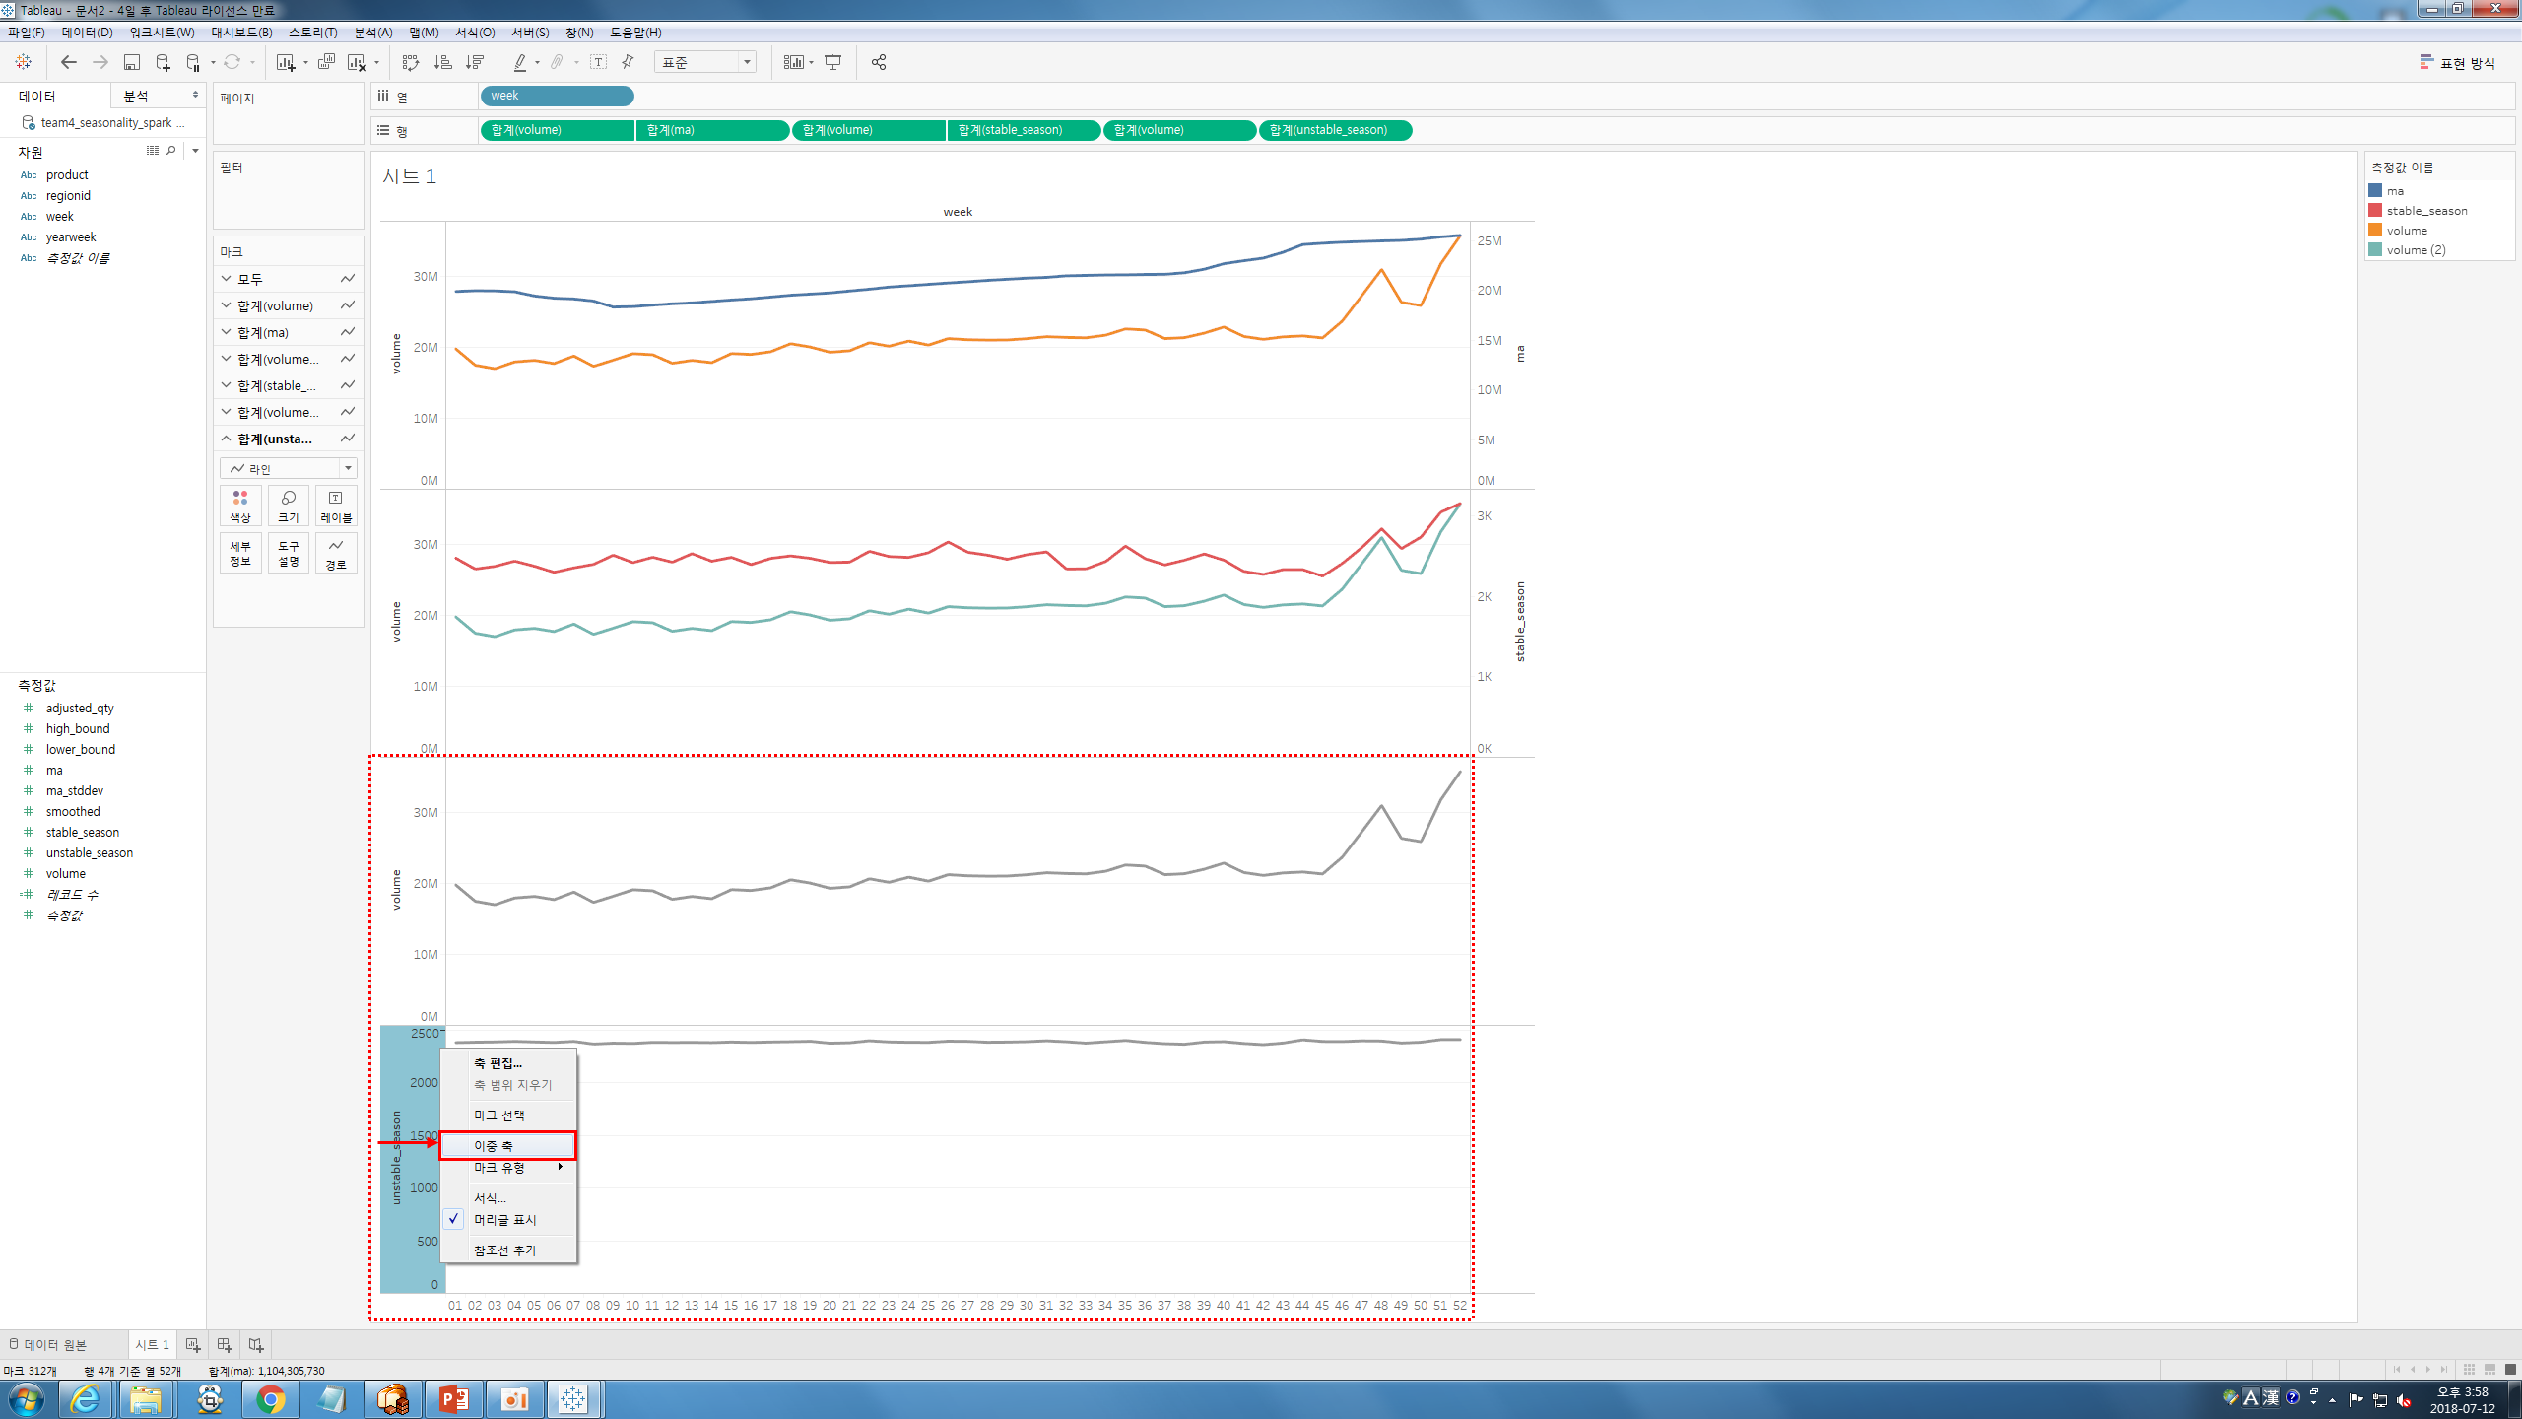
Tableau 매뉴얼
4.이중 축으로 합치기
1
volume, ma/
volume, stable_season/
volume, unstable_season 을
이중 축으로 합쳐 준다.
방법은
ma/
stable_season/
unstable_season 각 축을 선택 한 후
오른쪽 마우스를 클릭 이중 축을 선택하면
각 테이터의 축이 합쳐지게 된다.
1

Slide 34
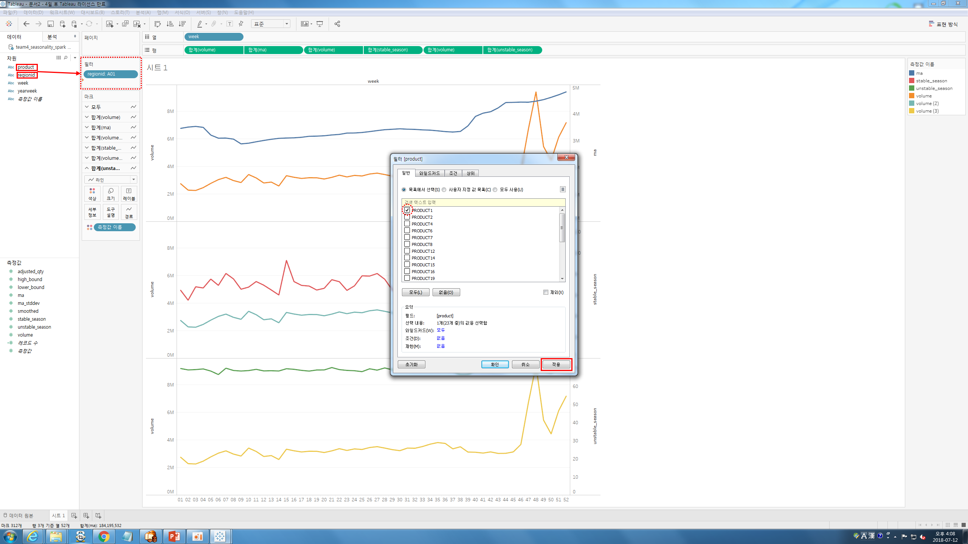
Tableau 매뉴얼
5.필터 설정하기
regionid, product 순으로
데이터 필드 를 드레그 하여 필터
위치에 가져다 놓는다.
필터 설정 창이 뜨면 선택하고자 하는 rigionid, product 에
체크를 하고 적용을 한 후
확인을 누른다
1
1
2
2

Slide 35
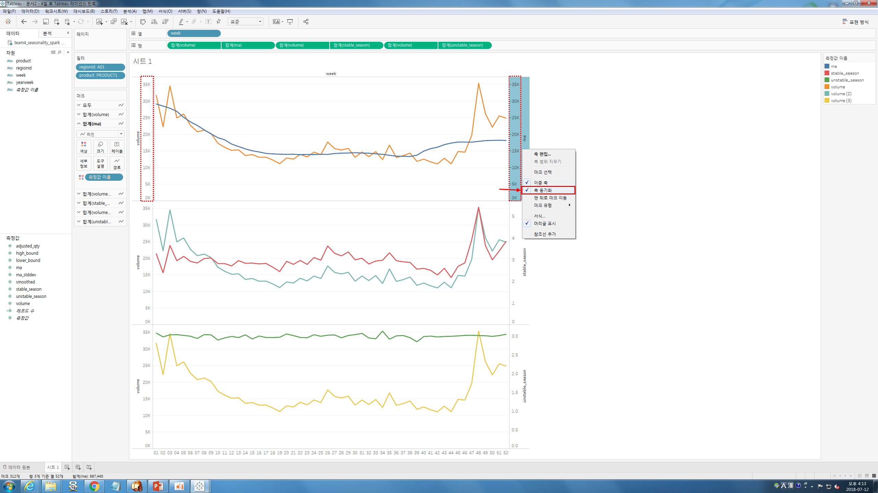
6. 축 동기화 하기
Tableau 매뉴얼
1
ma 축을 선택한 후 오른쪽
버튼을 클릭 하여
축 동기화를 선택 한다.
*주의
왼 쪽 축과 오른쪽 축의 단위와
범위가 같아야만
축 동기화를 할 수 있다.
따라서, 첫 번째 그래프 에서만
축 동기화가 가능하다.
1

Slide 36
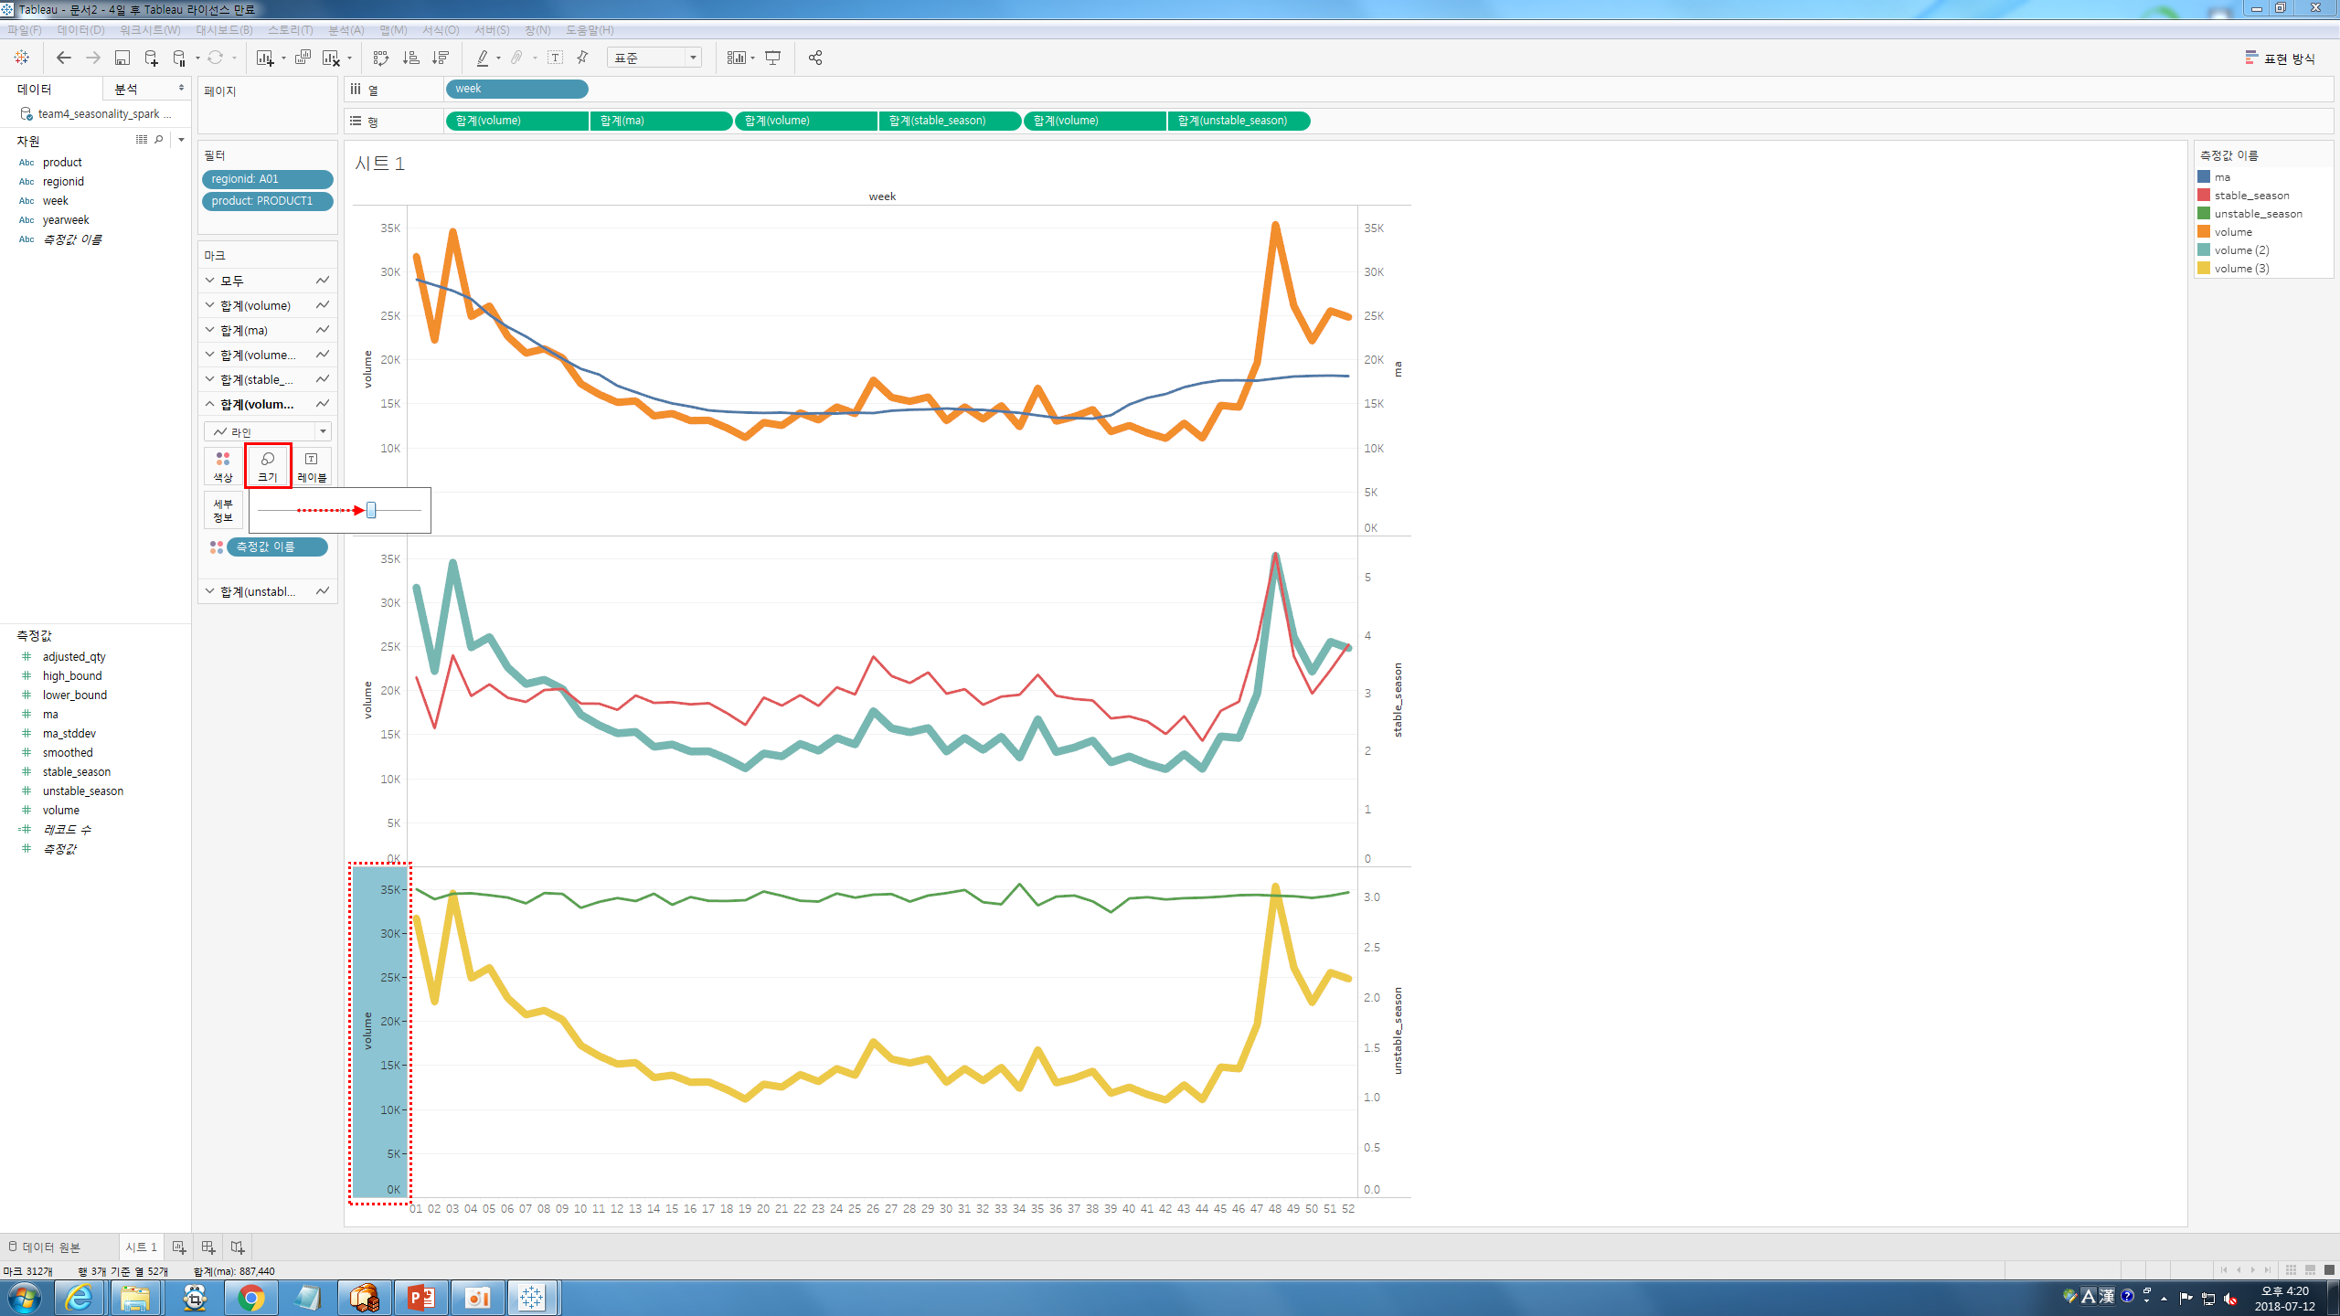
Tableau 매뉴얼
7. 선 굵기 조절 하기
각 volume 축을 선택
크기 탭 을 누른 후 바를
이동 하여 라인의 굵기를 조정 한다.
1
1

Slide 37
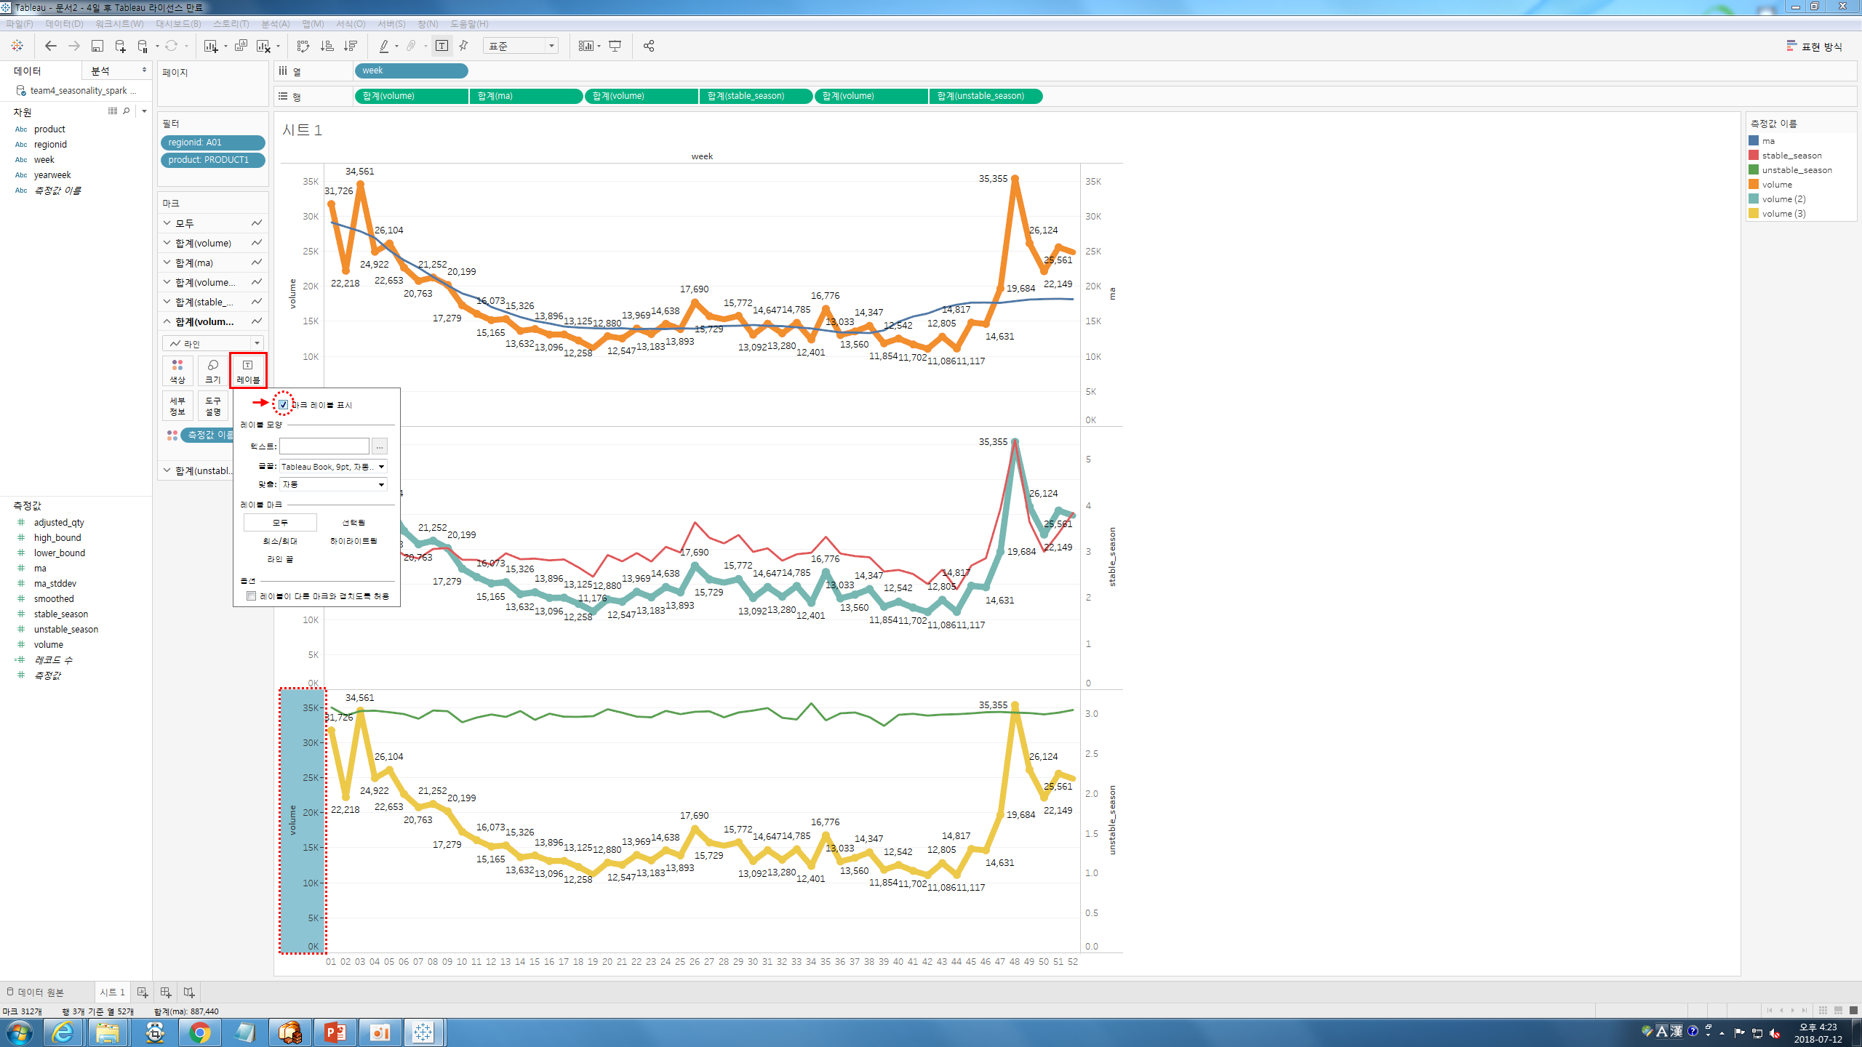
Tableau 매뉴얼
8. 마크 레이블 표시
각 축을
선택(나타내고자 하는)
레이블 탭 을 누른 후마크레이블표시에 체크 하면
마크레이블을 표시 할 수
있다.
1
1

Slide 38
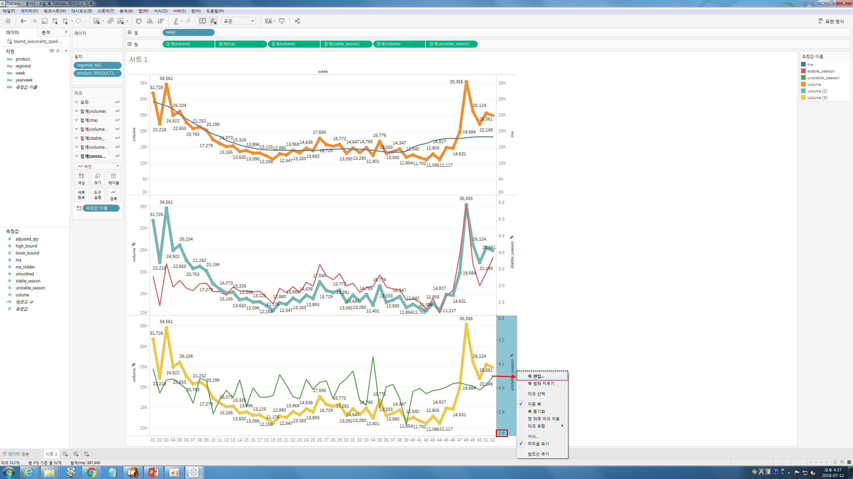
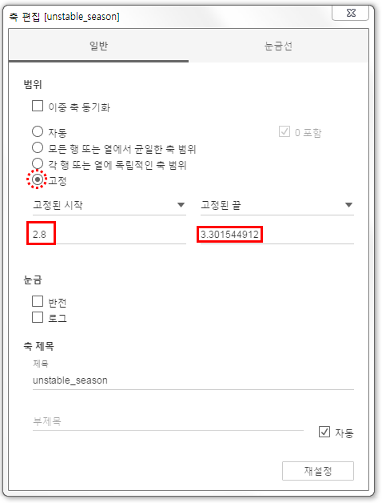
9. 축 간격 편집하기
Tableau 매뉴얼
1
간격을 조정 하고자 하는
축을 선택 후 오른쪽 마우스 클릭 후 축 편집을
선택 한다.
축 편집창이 나타나면
고정으로 체크하고
시작,끝의 범위를 설정
한다.
2
1
2
1

Slide 39
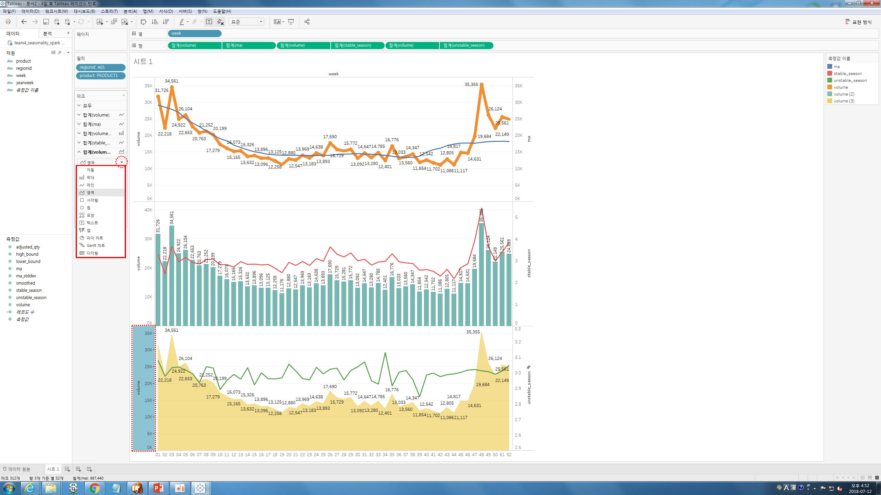
10. 그래프 유형 변경하기
Tableau 매뉴얼
변경 하고자 하는 그래프의 축을 선택 후 변경 창의
세모 버튼을 눌러 원하는
형식 을 선택한다.
1
1

Slide 40
감사합니다
End of Document

